Slide 1

Иновативни подходи в обучението по биология в 10^{ТИ} клас
Доц. Д-р Ценка Часовникарова

Slide 2

ДАЙ на човека риба и ще го нахраниш за един ден. Научи го да я лови и ще го нахраниш за цял живот. Конфуций

Slide 3

Ще чуя и ще забравя. Ще видя и ще запомня. Ще го направя и ще разбера.
Конфуций

Slide 5
умения на съвременния учител

Slide 6
Традиционно обучение vs. Иновативно обучение
Предава ценности
В центъра- учителят
Фокус върху книгите и теорията
Специфични познания по предмета
Еднопосочен трансфер на знания
Пасивно & ограниченo
Теоретично
Практическото обучение и критичното мислене
Житейски умения и вземане на решения
В центъра – ученикът
Специфични умения по предмета
Многопосочен трансфер на знания
Интерактивно и ангажирано
Концептуално и практично

Slide 7
Предимства на иновативното образование
Персонализирано обучение
Интегриране на технологиите
Умения за критично мислене и решаване на проблеми
Съвместно учене и работа в екип
Усъвършенстване на комуникационните умения
Практическо приложение и учене чрез преживяване

Slide 8
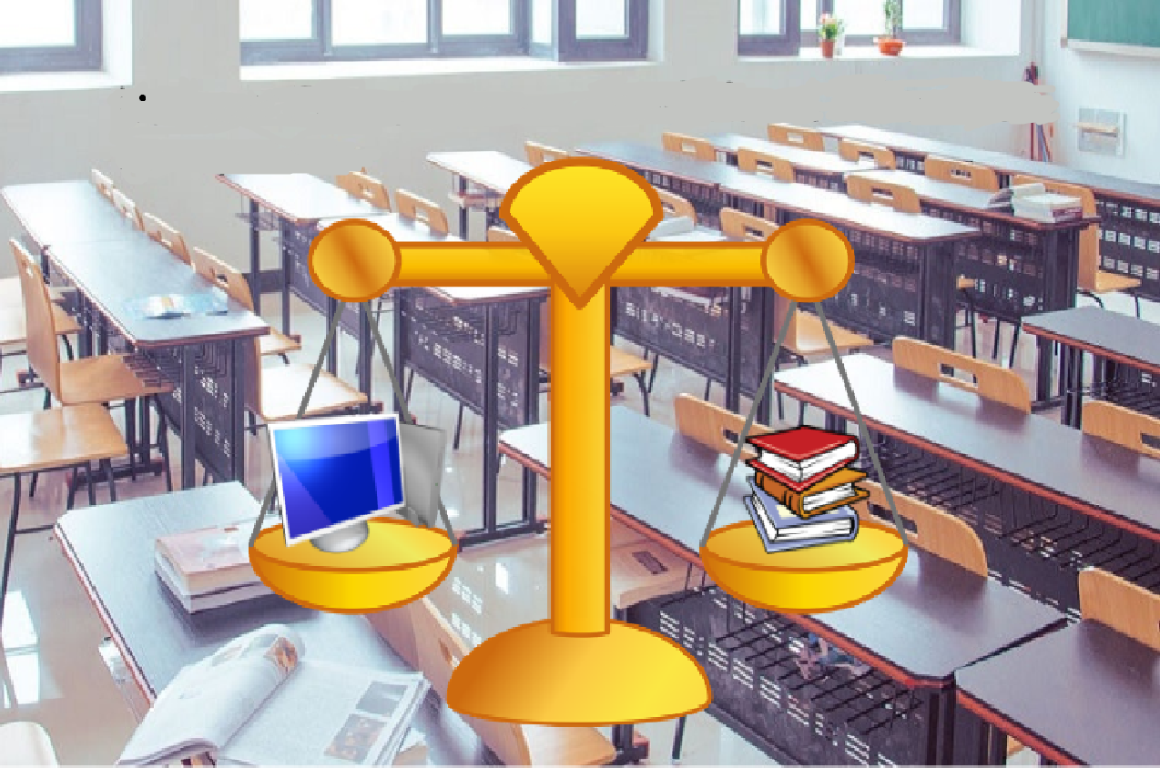
Иновативни методи на преподаване
Персонализирано обучение
Проектно обучение
Игровизация
Интерактивни мултимедийни презентации

Slide 9
съвременниПодходи за преподаване и учене
Осигуряване на условия за формиране на активна, самостоятелна позиция на обучаваните
Обучение чрез разработване на концепции
Нагласи за задълбочено мислене
Създаване на умения за задаване на целенасочени въпроси
Свързване на обучението с реалния живот

Slide 10

Как да приложим тези подходи в обучението по биология в 10^{ти} клас?
ЕВОЛЮЦИЯ
ЕКОЛОГИЯ
ОНТОГЕНЕЗА
ГЕНЕТИКА

Slide 11
Основен проблем- усвояване на основните термини
Как да направим усвояването атрактивно и свързано с реални възприятия, т.е. обучение в контекста на реалния живот
ГЕНЕТИКА
Генетиката често е в новините и винаги е сигурен залог за предизвикване на ожесточен дебат в класната стая, както и на масата за вечеря. Но доколко вашите ученици наистина разбират какво се случва вътре в тях?

Slide 12
1. Върнете се в началото
Гените може да са градивните елементи на целия живот, но човешкото разбиране за тях е сравнително от скоро. Актуализирайте курса си с тази интерактивна хронология - https://www.unlockinglifescode.org/timeline?tid=4 . Тя предлага преглед на нашето разбиране за генетиката от далечната 1865 г., когато немскоезичният монах Грегор Мендел за първи път представи резултатите от своите експерименти върху грахови растения, чак до откриването на двойната спирала през 1953 г.

Slide 13
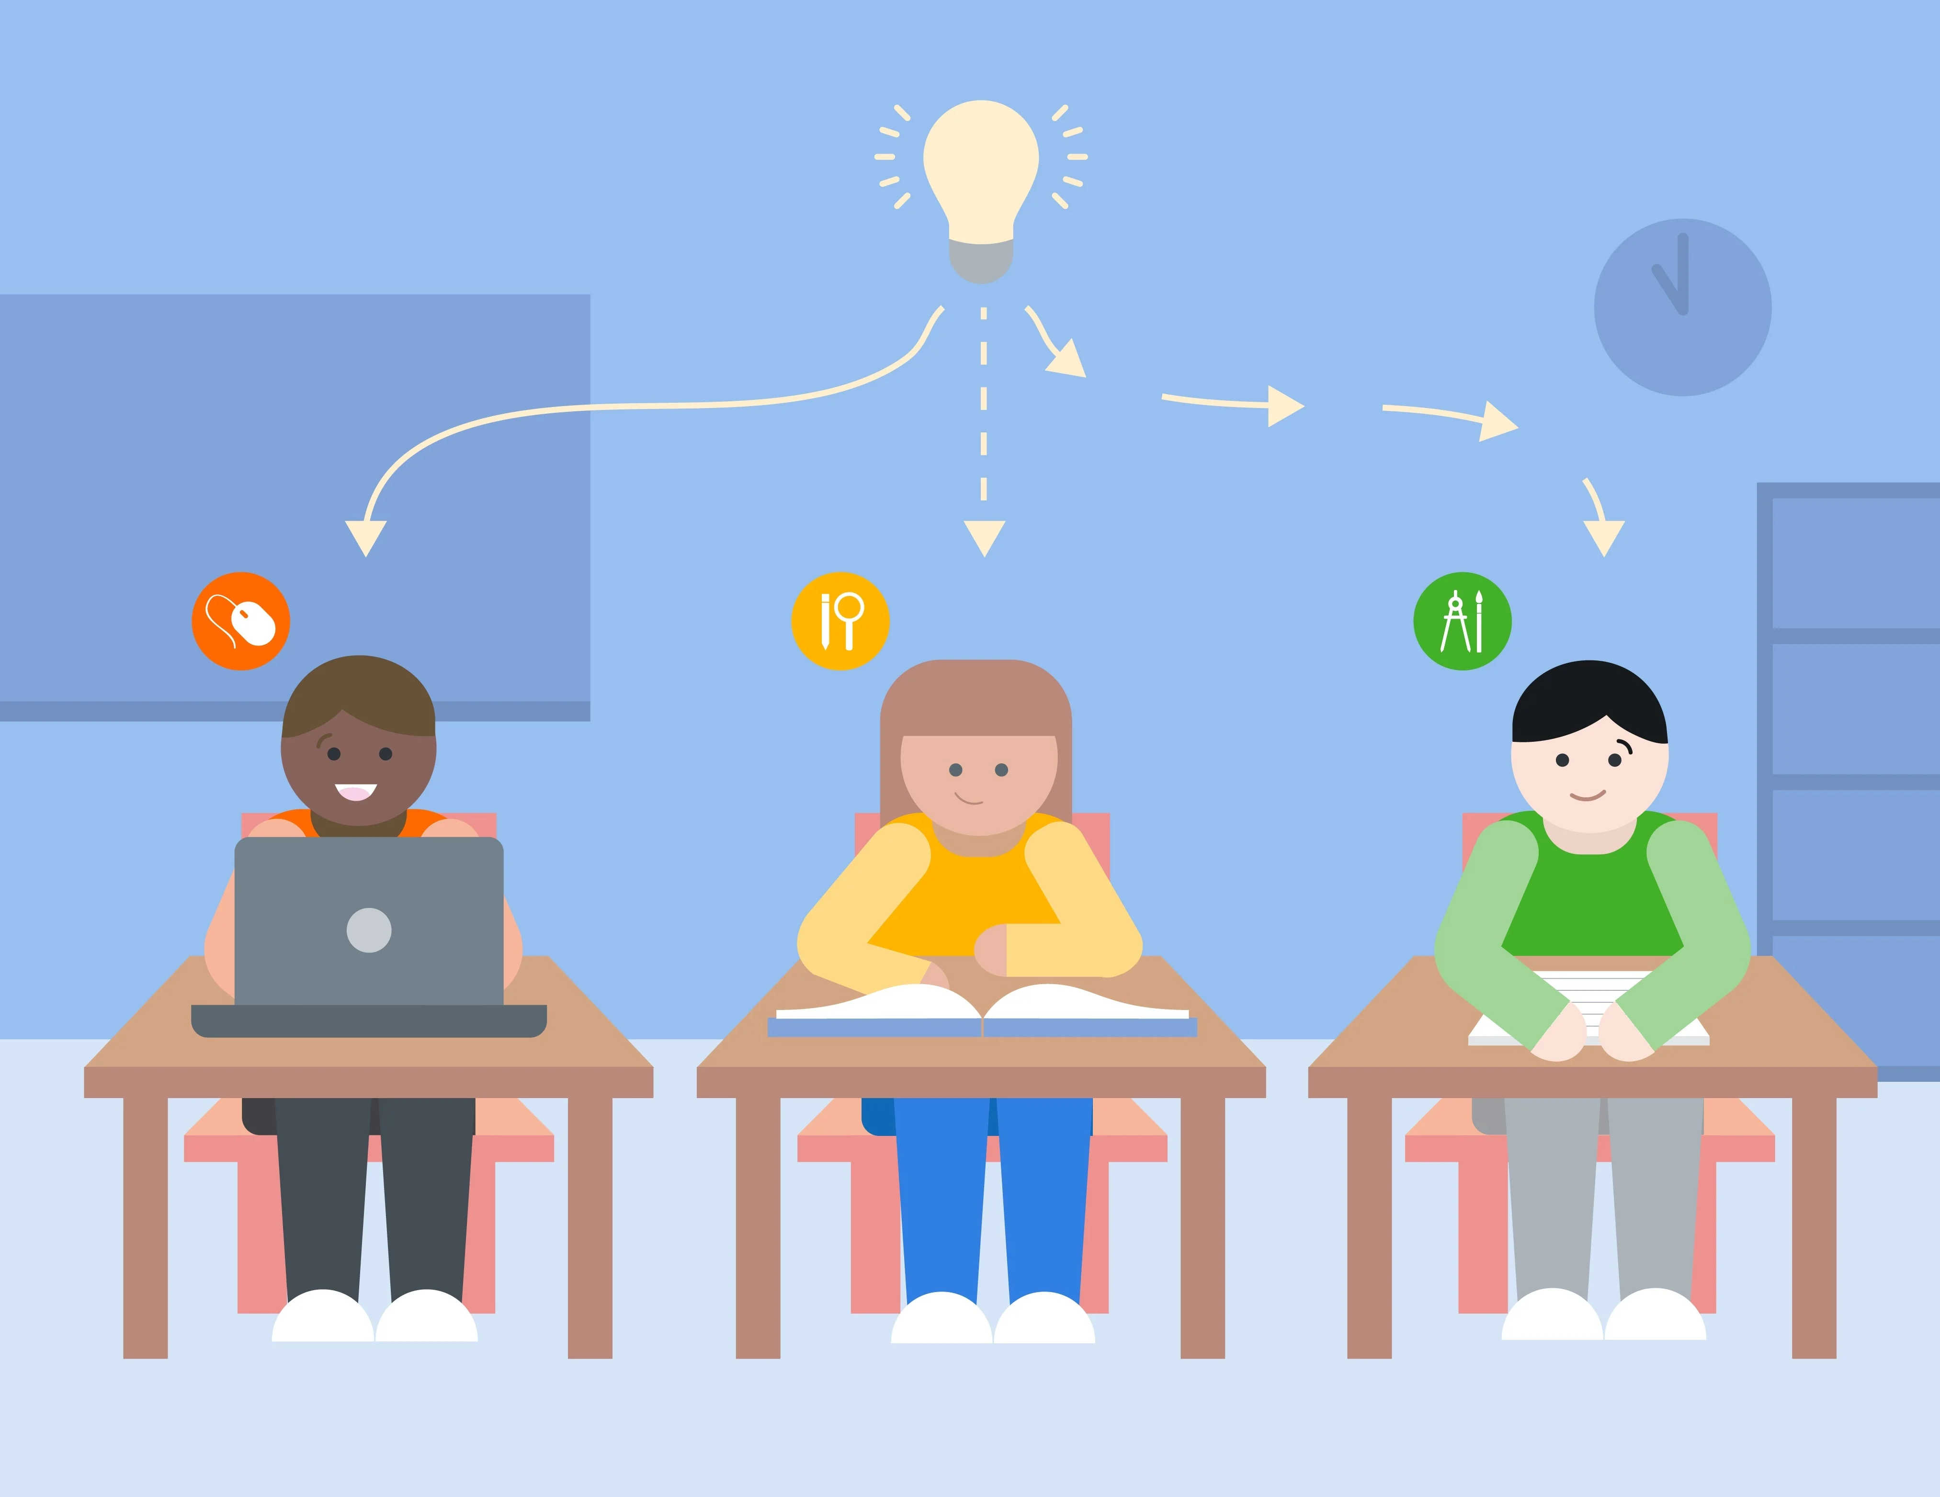
2. Персонализирайте знанията
Лунички? Трапчинки? Алергии? Чертите, които ни правят уникални, са очарователни, така че накарайте учениците да изследват собственото си генетично наследство чрез игри н-р бинго, за да установят най-често срещаните вариации . Ще ви трябват 20 минути за този урок. Бинго въпросите включват питане на учениците дали кръстосват десния си палец върху левия, когато стискат ръцете си и дали могат да свиват езика си на фунийка.

Slide 14
Пример – доминантни или
рецесивни белези?
Избираме белези, чието унаследяване при човека е известно.
01
Откриваме ги и ги онагледяваме при известни личности чрез снимки.
02
Проверяваме срещаемостта им в рамките на класа - записваме броя на учениците с доминантния и броя с рецесивния белег.
03
Анализираме правилото дали доминантният белег наистина преобладава.
04

Slide 15
Описание на моите белези
Учениците описват собствените си лесно забележими генетични черти.
Работят в малки групи, регистрират тези техни черти, които се различават от тези на другите.
Учениците записват своите наблюдения в таблица с данни и правят графика, за да покажат най-често срещаните и най-малко често срещаните черти в групата.
Цели на обучението:
Чертите са наблюдаеми характеристики, които се предават от родител на дете.
Един индивид има много черти, които са общи с другите.
Съвкупността от характеристика на индивида го прави уникален.
Някои черти са по-често срещани
в дадена популация, отколкото в други.

Slide 16
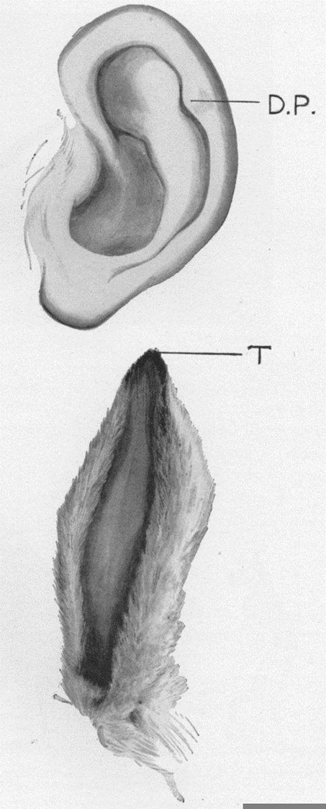
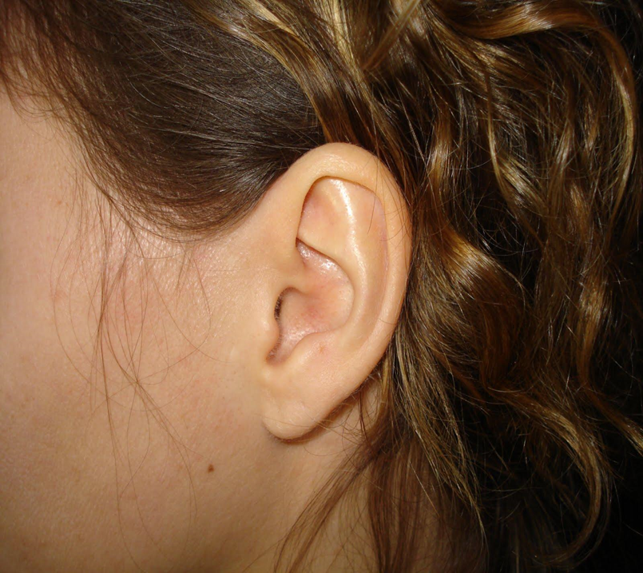
Примерни белези:
Точка на ухото –
наричана още
точка на Дарвин

Slide 17
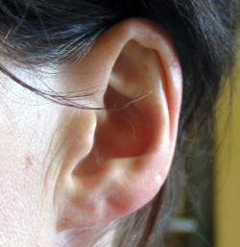
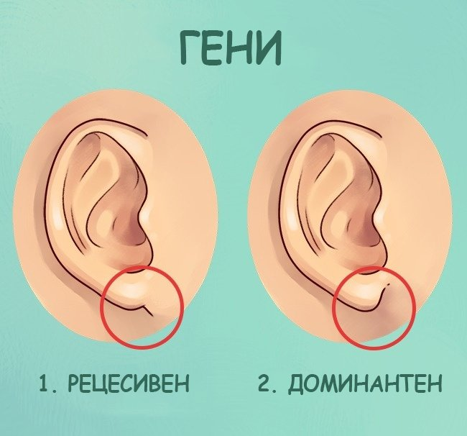
Примерни белези:
Сраснала ушна мида

Slide 18
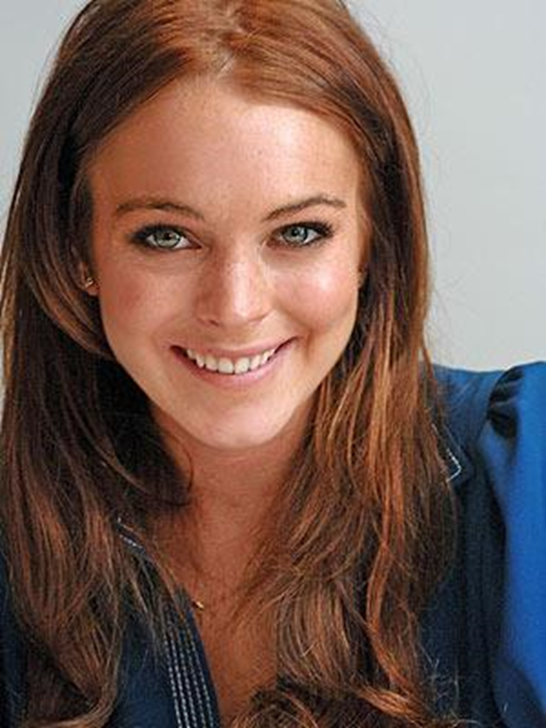
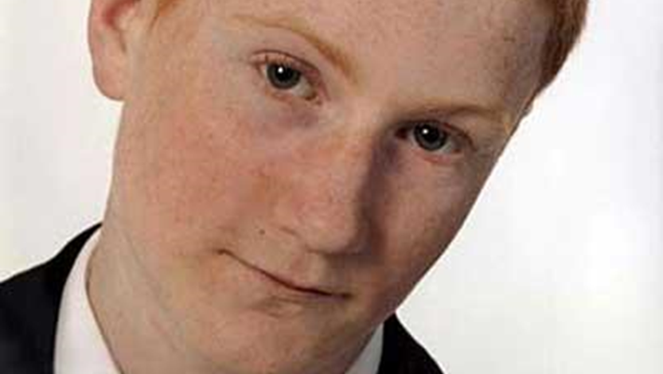
Примерни белези:
Лунички

Slide 19
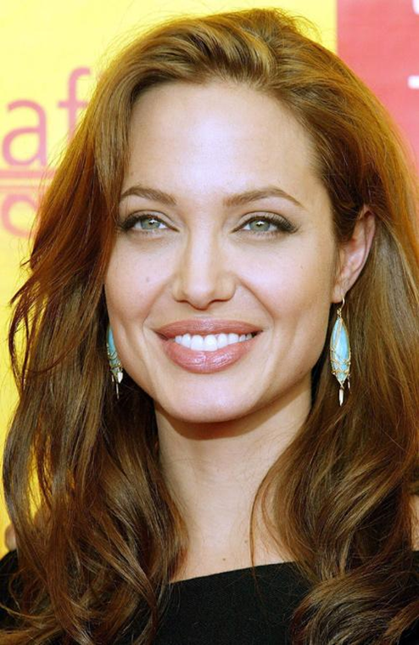
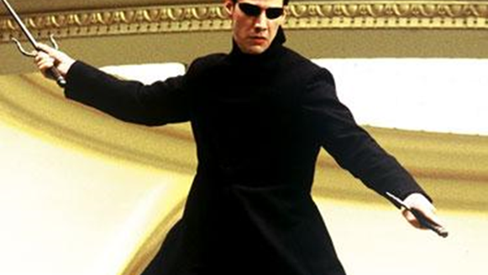
Примерни белези: левичари

Slide 20
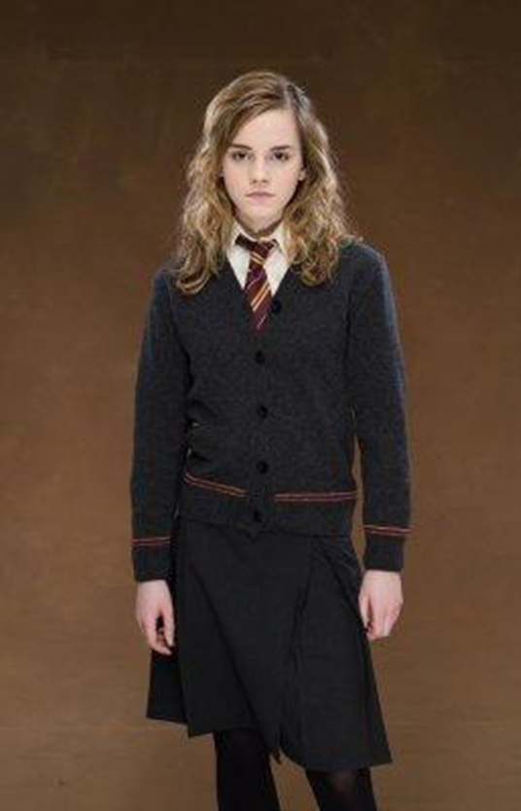
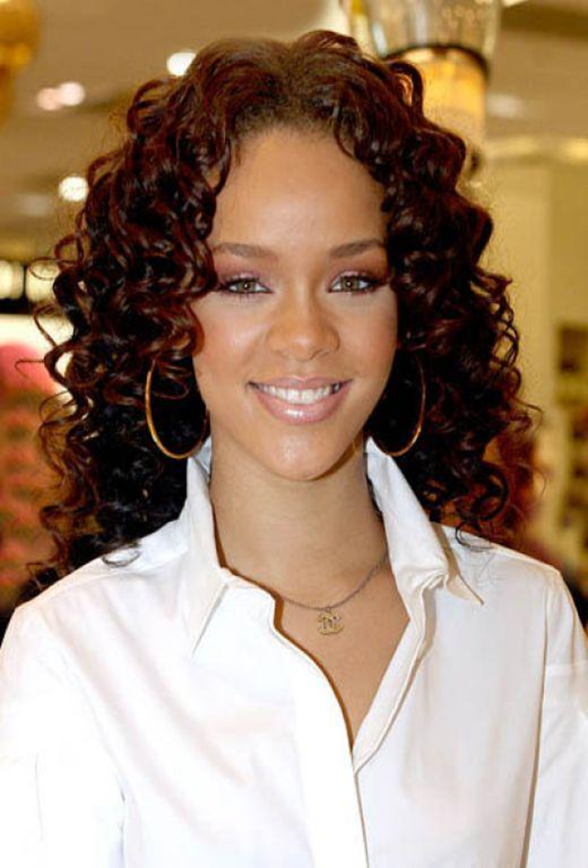
Примерни белези: къдрава коса

Slide 21
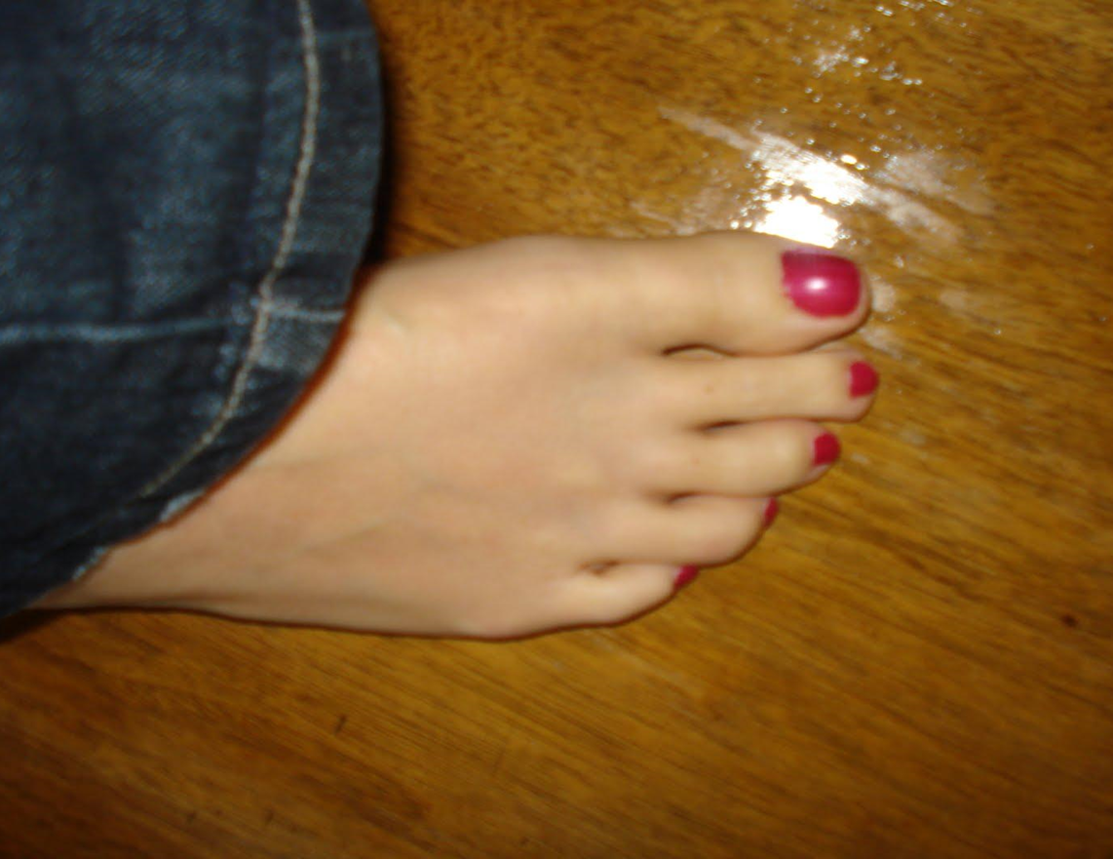
Примерни белези: по-къс палец на крака

Slide 22
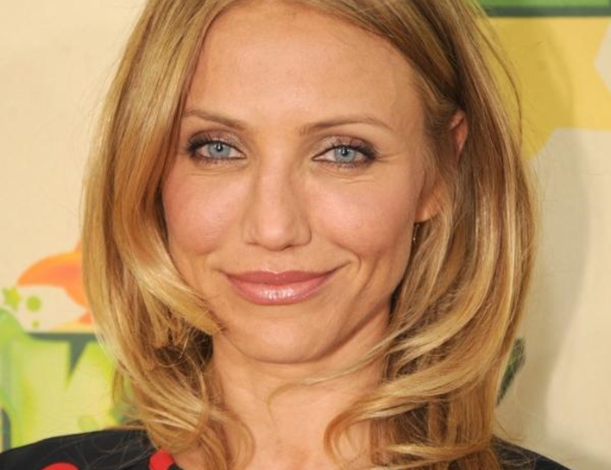
Примерни белези: сини очи

Slide 23
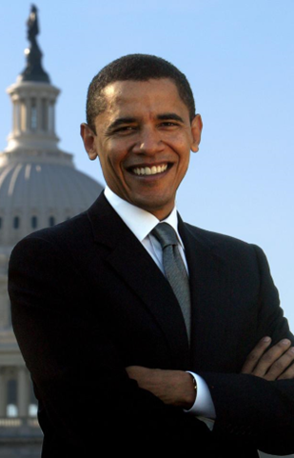
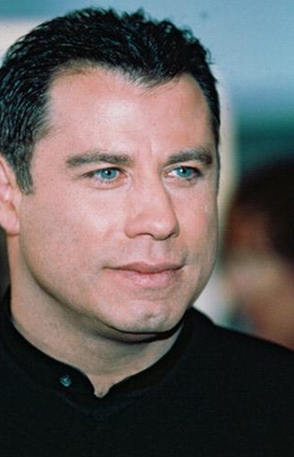
Примерни белези: Права линия на косата
Джон Траволта има два върха.

Slide 24
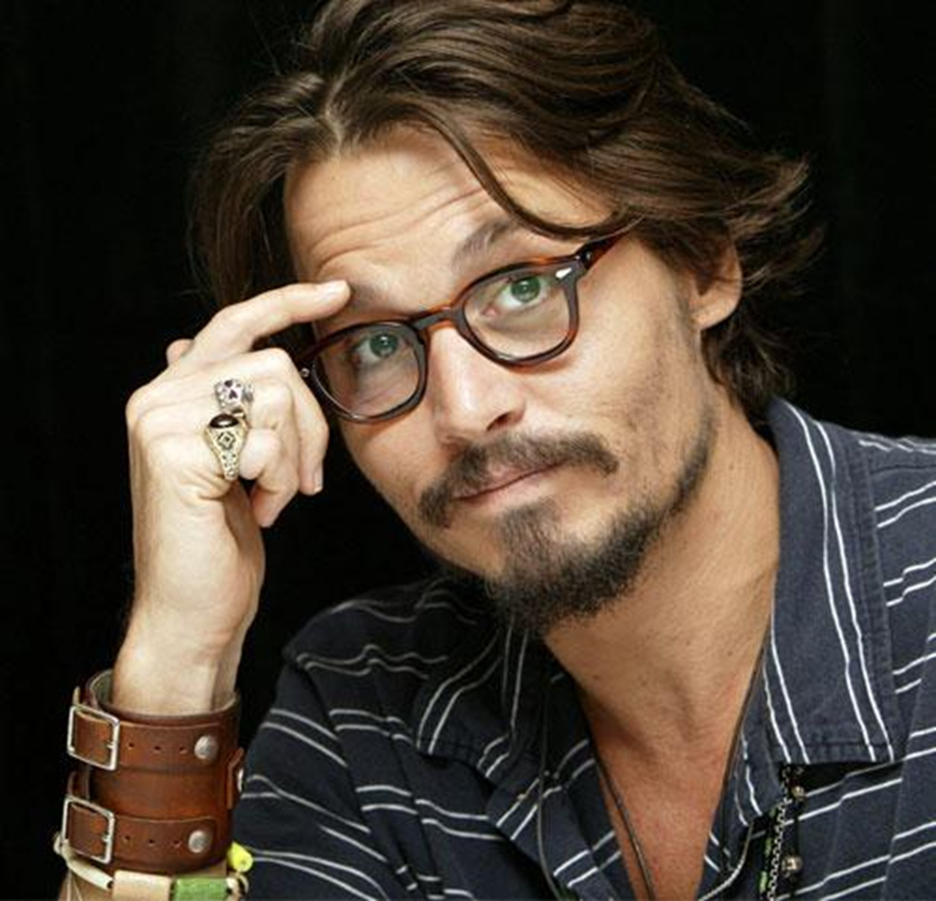
Примерни белези: наследствено късогледство

Slide 25
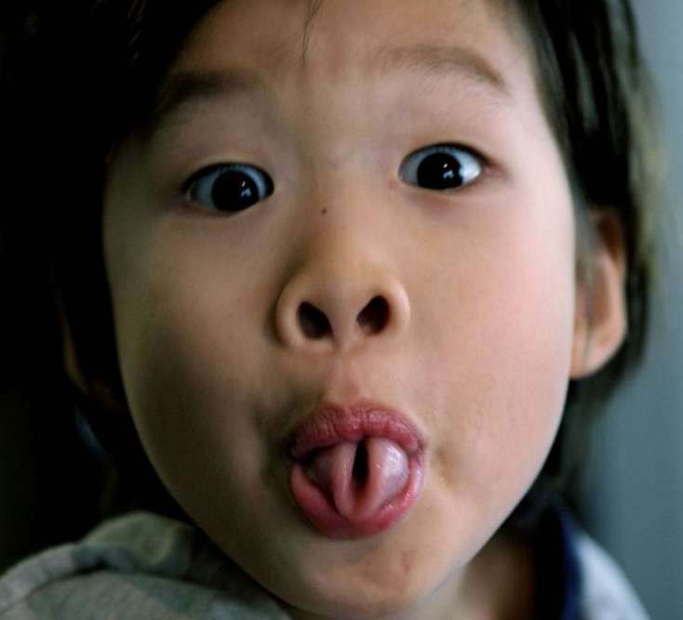
Примерни белези:
Свиване на езика на фунийка

Slide 26
Вариант на активността -1
Работа с целия клас
Преброяване на учениците с дадения белег
Изчисляване на честотата на срещаемост на белега в класа – брой ученици с белега/общ брой ученици *100
Построяване на графика
Често срещани погрешни схващания
Учениците може да смятат, че по-често срещаните белези са "по-добри", но това не винаги е така. Понякога чертите просто се появяват по-често в човешката популация.
По-напредналите ученици може да мислят, че доминантните белези са по-често срещани от рецесивните. Честотата им обаче почти не зависи от това дали даден белег е доминантен или рецесивен. Не е задължително доминантният белег да е по-често срещан. Рецесивният признак не е задължително да е по- рядък в дадена популация.
Признак | Честота в човешката популация
Свиване езика на фунийка | Могат – 70% Не могат – 30%
Служене с ръцете | Десничари – 93% Левичари- 7%
Стискане на ръка | Левият палец отгоре – 55% Десният палец отгоре – 44% Без предпочитание – 1%
Честотите на белезите са от Онлайн Менделево унаследяване при човека - http://www.ncbi.nlm.nih.gov/omim/

Slide 27
Варианти на активността - 2
Каква комбинация от тези черти притежавате?
Попълнете анкетата, за да разберете това.
Имам свободни ушни миди | да | не
Мога да свивам езика си | да | не
Имам трапчинки | да | не
Имам лунички | да | не
Аз съм десничар | да | не
Имам естествено къдрава коса | да | не
Имам цепнатина на брадичката | да | не
Имам алергии | да | не
Кръстосвам левия си палец над десния, когато стискам ръцете си заедно | да | не
Виждам цветовете червено и зелено ( не съм далтонист) | да | не
Линията на косата на челото ми е права. | да | не
Аз съм: | мъж | жена

Slide 28
Варианти на активността- 3 бинго
Б
И
Н
Г
О
леля | алергии | права линия на косата | лунички | майка
Кръстосвам левия си палец над десния, когато стискам ръцете си заедно | къдрава коса | сини очи | кафяви очи | права коса
баща | баба | свободно | сраснали ушни миди | лунички
Имам различни белези от човека до мен | цепнатина на брадичката | къдрава коса | чичо | не мога да свивам езика
свободни ушни миди | общи белези с десния | общи белези с левия | Кръстосвам левия си палец над десния, когато стискам ръцете си заедно | най-рядко срещани белези

Slide 29
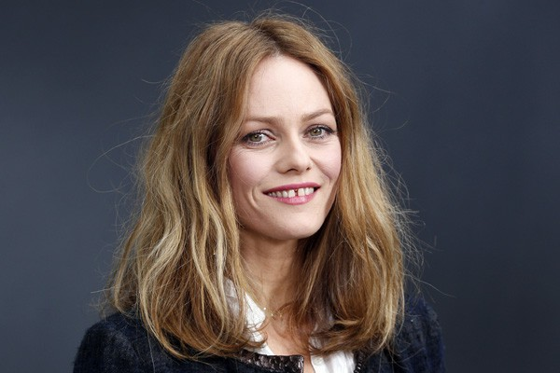
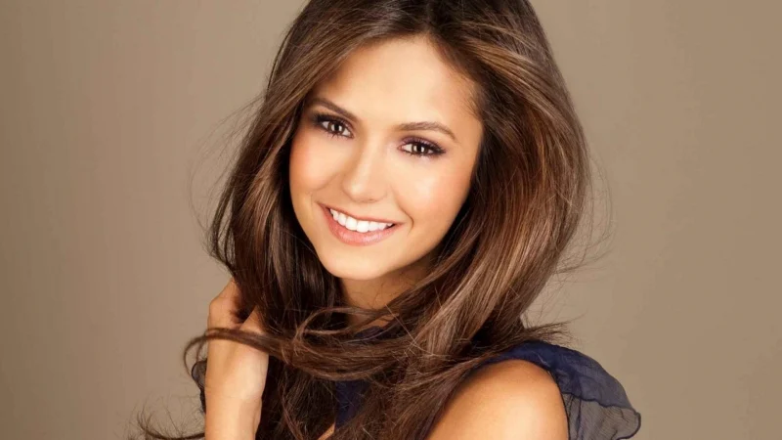
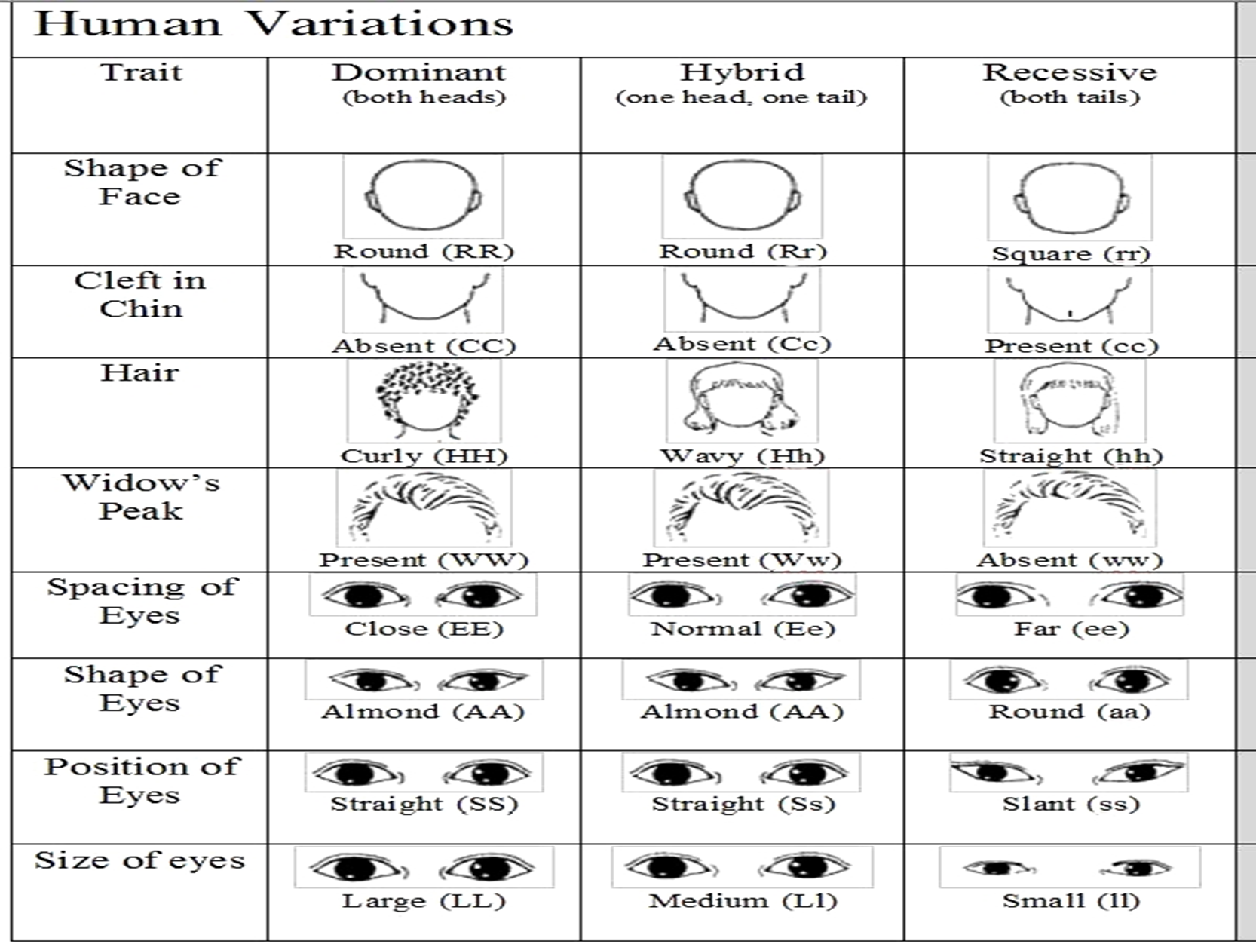
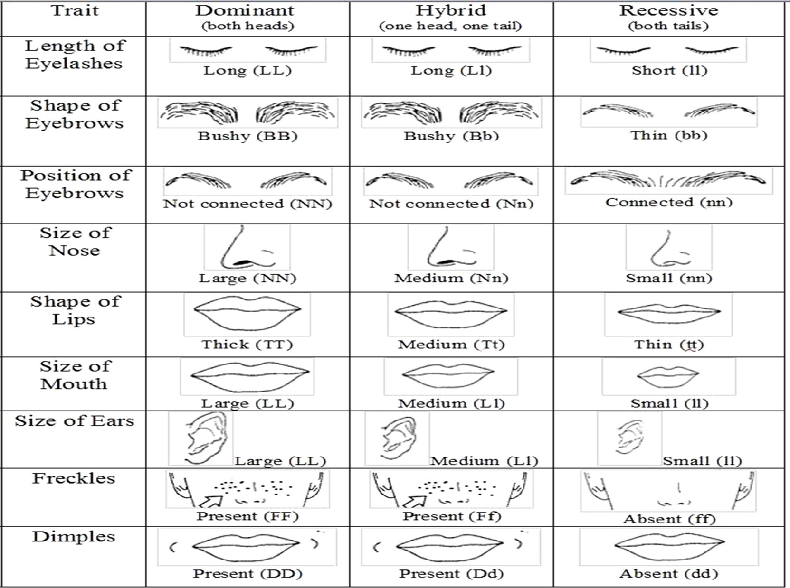
Варианти на активността- 4
Домашна работа

Slide 30
Вариант на активността- бинго
Често срещано погрешно схващане
Учениците може да мислят, че наследяват физически характеристики от лели, чичовци, братовчеди, братя и сестри, защото членовете на семейството посочват приликите между роднините.
Всъщност физическите черти се наследяват само от родителите, или от бабите и дядовците.
Следните въпроси имат за цел да разяснят това погрешно схващане:
Оцветете квадратчето или квадратчетата с имената на роднините, от които не наследявате черти.
Оцветете квадратчето или квадратчетата с имената на роднините, от които наследявате черти.

Slide 31
Родословни дървета
Една от дейностите, които могат да бъдат интересни, е да се насърчат учениците да се превъплътят в генетични консултанти и да разиграват различни сценарии
Career Profile | Unlocking Life's Code (unlockinglifescode.org)
Двама родители искат да разберат дали детето им ще наследи определено заболяване.
Като преподавател можете да преподавате моделите на унаследяване. Учениците учат добре чрез сюжети, тъй като те им помагат да приложат наученото в реални житейски ситуации!
За да получат по-широк поглед върху личната си история, накарайте учениците, да създадат свои ДНК родословни дървета. Като интервюират родители, братя и сестри и други роднини за начина на живот и здравословното състояние, те могат да създадат подробна генетична карта на своето семейство.
https://www.labster.com/simulations/gene-linkage-and-pedigree-analyses-new
https://bg.e-prosveta.bg/book/450?page=51

Slide 32
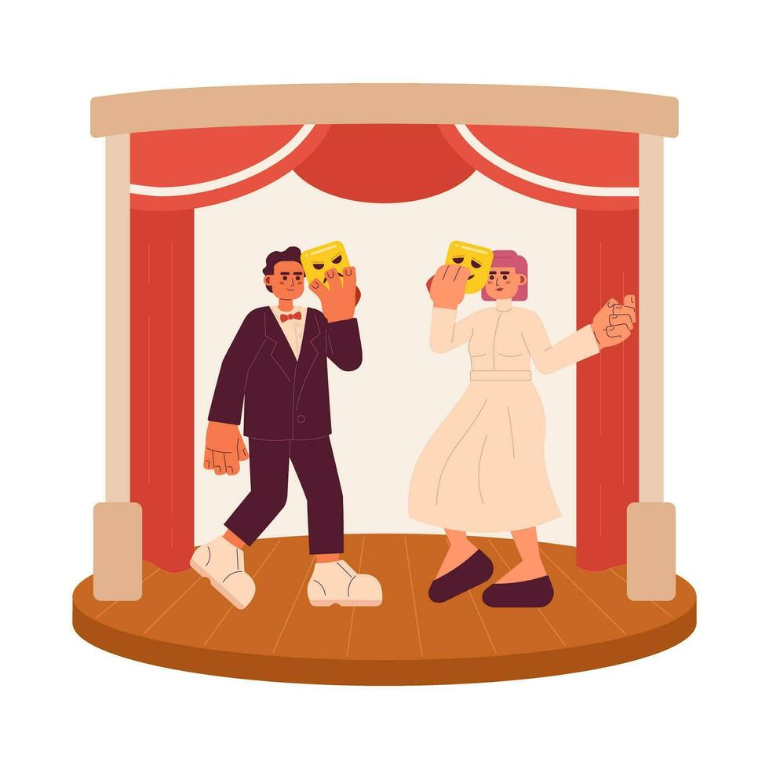
Ролева игра
Предимства на стратегията
Потапя учениците в реална среда
Поставянето в чужда роля дава увереност
Учениците обичат да играят и разиграват
Включени са множество комуникационни умения
Учениците могат сами да създават ролеви игри с ваша помощ

Slide 33
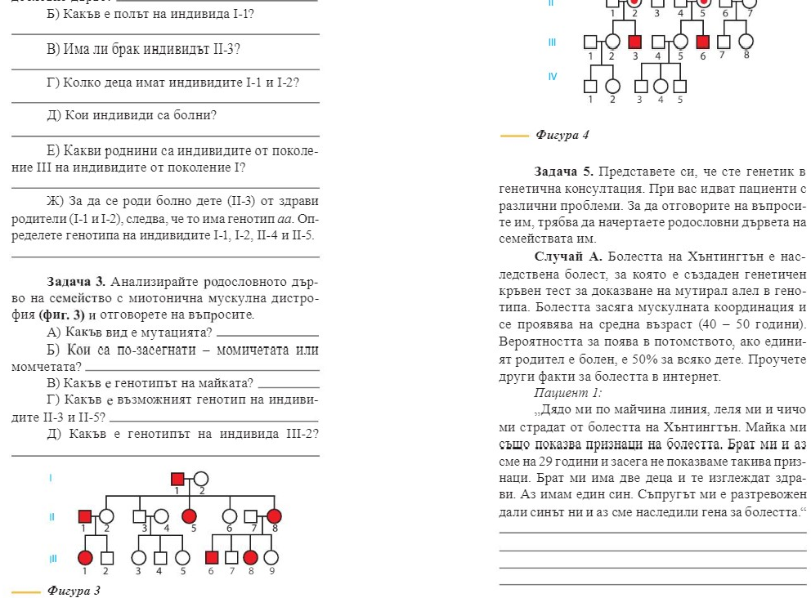
Биология за 10 клас
„изд. Просвета“ стр. 51-52
https://bg.e-prosveta.bg/book/450?page=50

Slide 34
https://pedigree.progenygenetics.com/

Slide 35
Задача 4. Хореята на Хънтингтън е наследствена болест, за която е създаден генетичен кръвен тест за доказване на наличието на мутирал алел в генотипа. Болестта засяга мускулната координация и се проявява на средна възраст (40 -50 години). Вероятността за поява в потомството е 50% за всяко дете, ако единият родител е болен. Проучете други факти за болестта.
Направете родословно дърво като използвате следната информация:
Дядо ми по майчина линия, леля ми и чичо ми страдат от болестта на Хънтингтън. Майка ми също показва признаци на болестта. Брат ми и аз за сега не показваме признаци. И двамата сме на 29 години. Той има две деца и те изглеждат здрави. Аз имам едно дете. Съпругът ми е разтревожен, дали синът ни и аз сме наследили гена за болестта. За да отговорите на въпроса, начертайте родословното дърво.

Slide 36
Хемофилия в руското царско семейство - Labelled diagram (wordwall.net)

Slide 37
Cenka - Teaching resources (wordwall.net)

Slide 38
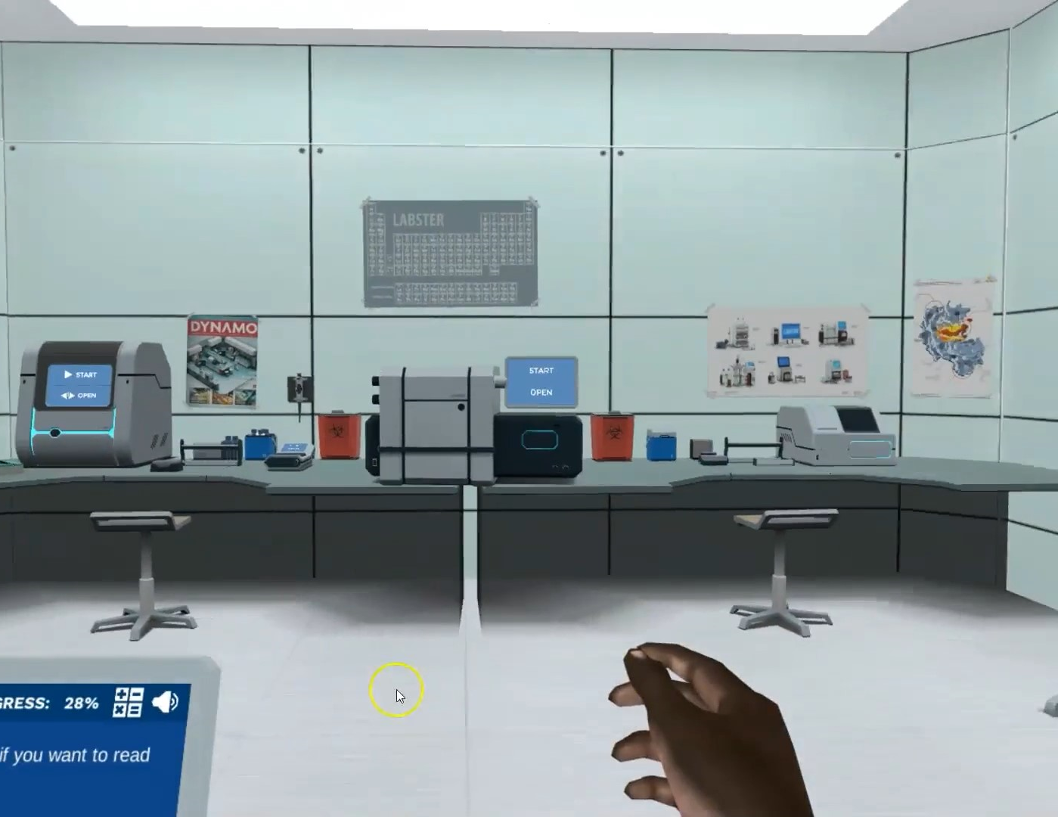
https://www.proprofs.com/
https://wordwall.net/en-us/community/pedigree-charts

Slide 39
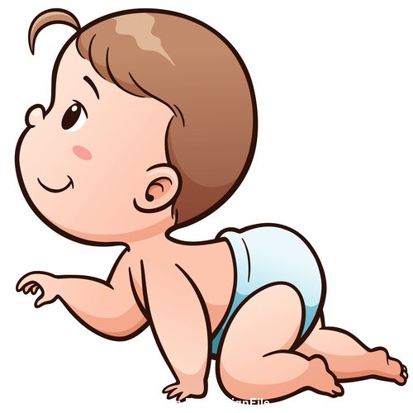



3. Създаване на живот в класната стая
зздрав
Отглеждането на (въображаеми) бебета в класната стая може да звучи странно, но това е чудесен начин за преподаване на генетика. Учениците се запознават с наследствени заболявания като н-р муковисцидоза .
болен
б
болен
здрав

Slide 40
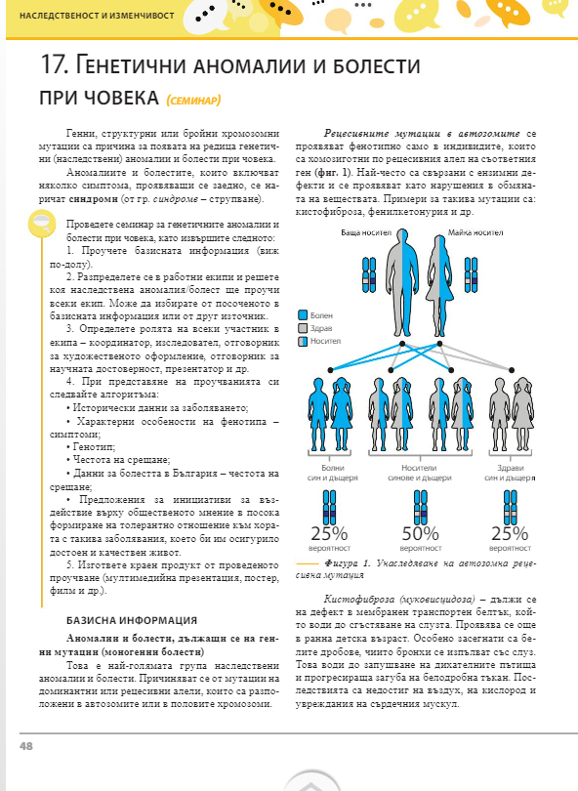
Биология за 10 клас
„изд. Просвета“ стр. 48
Автозомна рецесивна мутация
https://bg.e-prosveta.bg/book/450?page=48

Slide 41
3. Създаване на живот в класната стая
Ако не се задоволявате само със създаването на живот, можете да направите още една стъпка напред и да го клонирате.
https://learn.genetics.utah.edu/content/cloning/clickandclone/

Slide 42
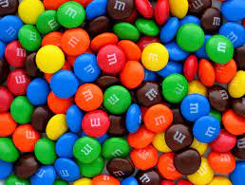
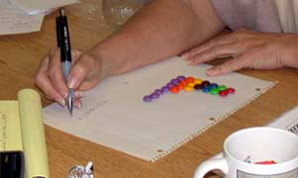
3. Създаване на живот в класната стая
Концепцията за генетичния дрейф може да бъде доста сложна за разбиране, но бонбоните я правят много по-лесна. Бонбони M&Ms например се превръщат във въображаемa популация, което дава възможност на учениците да изследват влиянието на миграцията и природните бедствия върху генетичния фонд.

Slide 43
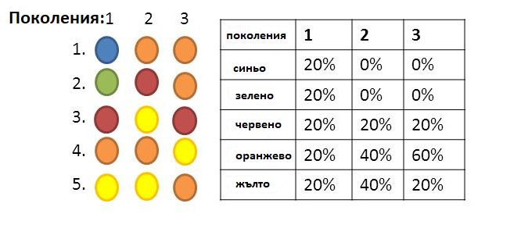
Симулация на генетичен дрейф
M&M популация
Поставете един цвят до всяко число.
Хвърлете зара пет пъти, за да видите кои цветове допринасят за следващото поколение.
Повторете, докато един алел стане „фиксиран“ (т.е. единственият останал)
Изчислете честотата на фенотипа във всяко поколение. 1. 2. 3. 4. 5.
Симулацията показва, че въпреки че нито един цвят M&M не е по-добър от друг и зарът е случаен, могат да настъпят промени в честотата на алелите в популацията. Тази промяна в резултат на случайността се нарича еволюция чрез генетичен дрейф. Представете си, че повторите експеримента си с 50 M&Ms от всеки цвят - какво бихте очаквали?
Понякога промените в честотата на алелите в дадена популация са случайни. Когато индивидите умират или се раждат, честотата на алелите в популацията се променя

Slide 44
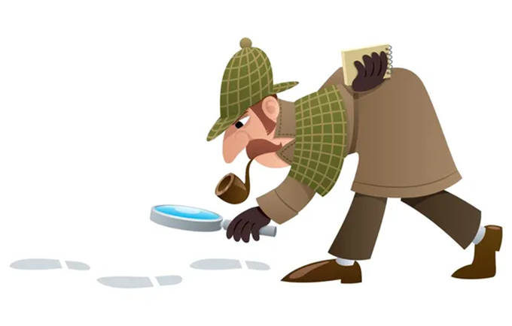
4. Разгадайте генетична мистерия
Играйте на Шерлок Холмс и разгадайте поредица от генетични загадки. Първата е свързана с майка, която е убедена, че е станала грешка и тя е донесла вкъщи грешното бебе от болницата. Как могат да докажат, че тя е права? След като разгадаете тази загадка, помолете учениците да разследват убийство, като използват знанията си за кръвни изследвания.
https://serendipstudio.org/sci_edu/waldron/

Slide 45
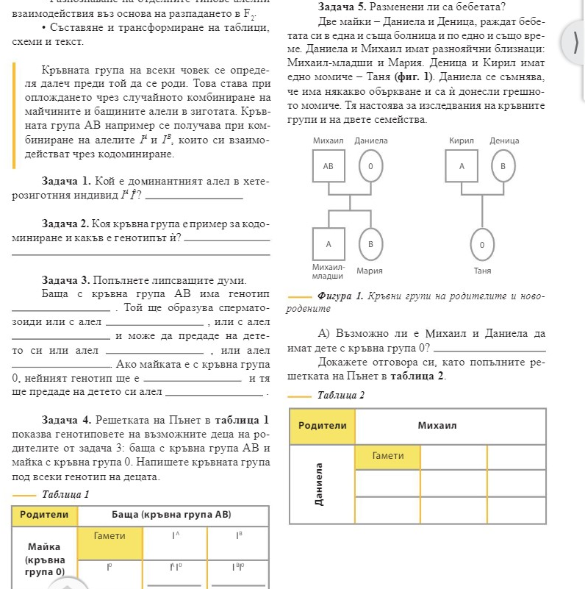
Биология за 10 клас
„изд. Просвета“ стр. 22
https://bg.e-prosveta.bg/book/450?page=22

Slide 46
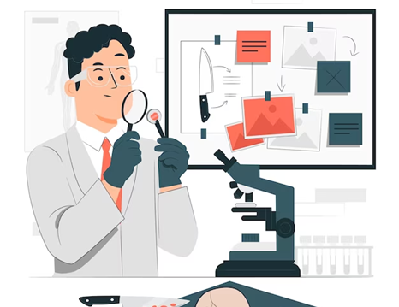
Кой уби Шийла дейвис?
Казус: Шийла Дейвис е 20 годишна колежанка, която следва в Спортната академия. Тя плаща за следването си с работа като личен треньор в местния фитнес. Тялото и е намерено в женската съблекалня на фитнеса в 1 часа през нощта от нощния портиер Харви Уилис. Жертвата е била удушена, облечена с хавлия. На местопрестъплението има следи от борба и стъклената врата на душ кабината е съборена, със следи от кръв по нея. Жертвата е обявена за мъртва на местопроизшествието. Предполага се, че моментът на смъртта е настъпил най-малко 3 часа преди да е намерено тялото.

Slide 47
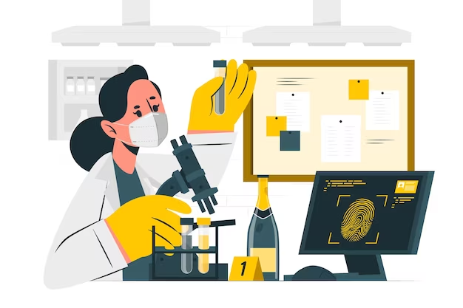
Кой уби Шийла дейвис?
Наказателно разследване: Колегата на Шийла - Далиша Джонс - казал на полицията, че Шийла е нова служителка, която не заслужава неотдавнашното си повишение и го е получила само защото е прекарвала много време със своя шеф Стив О‘Хара. Стив О‘Хара казал на полицията, че Шийла се е оплакала пред него, че един от нейните фитнес клиенти - Майк Рид - я е канил да излизат и отказал да приеме не за отговор.

Slide 48

Кой уби Шийла дейвис?
Въпрос 3. Преди да извършите разследването, попълнете следната таблица:
Реагира с анти-А антитяло | Реагира с анти-В антитяло | Кръвни групи (А,В, АВ, О)
ДА | ДА
ДА | НЕ
НЕ | ДА
НЕ | НЕ
 | Реагира с анти -А антитяло | Реагира с анти - В антитяло | Кръвни групи (А,В, АВ, О)
Шийла Дейвис | НЕ | НЕ
Далиша Джонс | ДА | НЕ
Стив О‘Хара | ДА | ДА
Харви Уилис | НЕ | ДА
Майк Рид | ДА | НЕ
Следи от кръв | НЕ | ДА
Разследване: Анализът на кръвната група на следите от кръв, намерени по стъклената врата на душ кабината показал, че тя е от кръвна група АВ. След като попълните таблицата се опитайте да предположите, кой е извършил престъплението.
Убиецът е: …………………………………………………….

Slide 49
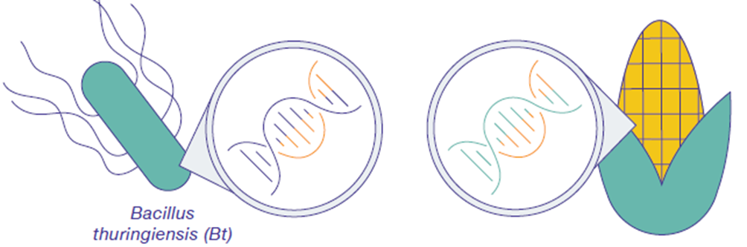
4. Дебат за етиката на генетичното модифициране
Никой урок по генетика не би бил пълен без дебат за етиката на генетичната модификация (ГМ). Учениците могат:
Да опишат процеса на ГМ
Дискусия за етичните въпроси, свързани с ГМ - дали процесът е като "игра на Бог„ ?
Приложенията на генетичното модифициране в медицината
https://downloads.bbc.co.uk/schools/teachers/bang/series_3_4/bgtt_teacherspack_lesson_13_genetic_modification.pdf

Slide 50
5. Онлайн Интерактивни платформи за създаване на игри
Онлайн интерактивните игри са атрактивен и ефективен метод за преподаване, който може да се приложи във всеки учебен час;
Насърчава ученето, а учениците придобиват нови знания по лесен и интересен начин; активното участие на учениците е гарантирано, те са окуражени и мотивирани чрез използване на информационните технологии в час;
Създава се реална възможност за споделяне онлайн с други ученици и учители.

Slide 51



Интерактивни платформи
Word Wall - https://wordwall.net/
Quizlet - https://quizlet.com/
Kahoot - https://kahoot.com/
https://kahoot.it/challenge/?quiz-id=4a674092-e5e8-4449-b37e-e2f5fac3bfcb&single-player=true

Slide 52
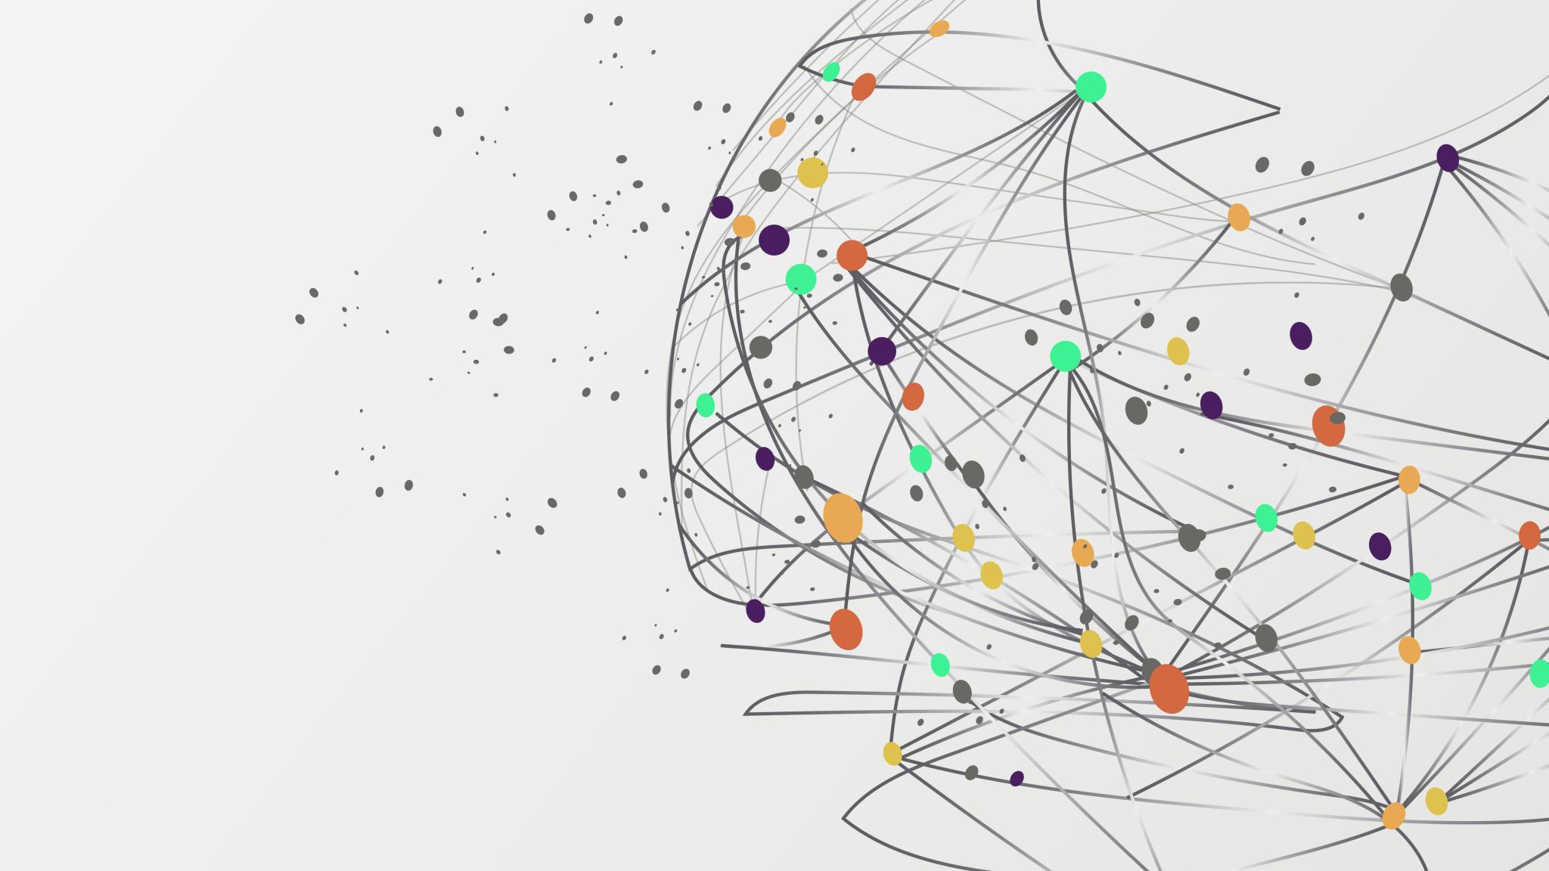
Благодаря за вниманието!

